Slide 1
眼动仪
眼动仪是一种能够跟踪测量眼球位置及眼球运动信息的一种设备，在视觉系统、心理学、认知语言学的研究中有广泛的应用。

Slide 2
常用指标
注视：超过100毫秒，认知加工
眼跳：注视点或注视方向发生改变，获取时空信息，无认知加工
追随运动：眼球追随物体移动，有认知加工

Slide 3
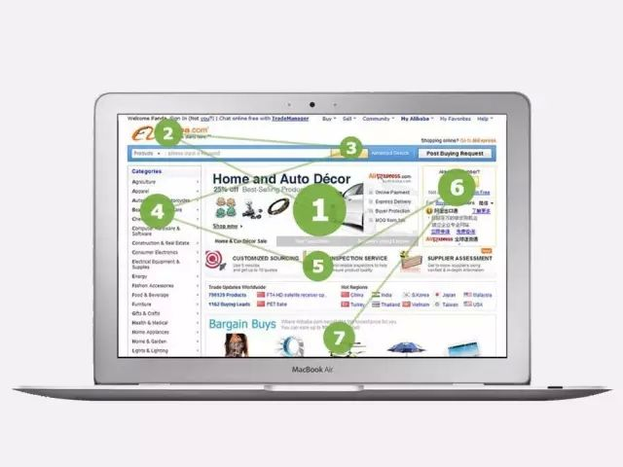
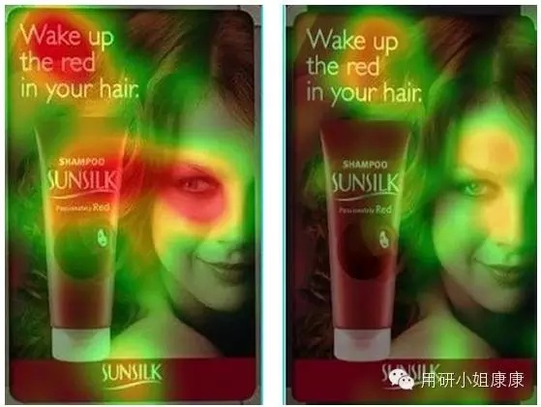
数据解读
眼动轨迹
热点图

Slide 4
眼动轨迹
眼动仪可以测试出用户的视线在网页上移动的轨迹和关注的重点部位，可以帮助研究者对页面设计进行改进。研究者基于以上眼动仪记录的信息对网页的信息进行了调整，将重要信息放在用户关注点集中的位置。

Slide 5
热点图
热点图主要用来反映用户浏览和注视的情况。红色代表浏览和注视最集中的区域，黄色和绿色代表目光注视较少的区域，可帮助研究者了解界面或产品的哪些特点是最受关注或容易被人忽视的，此外还可以为汇总数据提供视觉参考。

Slide 6
局限性
无法帮助研究人员直接了解用户动机，进行信息处理或信息理解
需要与其他验证或互补的研究方法结合使用
成本相对较高
适合进行定性问题和原因分析

Slide 7
应用领域
用户体验与交互研究（网页可用性、移动端可用性、软件可用性、视线交互、游戏可用性研究）
市场研究与消费者调研（包装设计、购物行为、广告研究）
婴幼儿研究（发展心理学研究）,眼动追踪技术用于自闭症儿童研究
心理学与神经科学（认知心理学、神经心理学、社会心理学、视觉感知)
人的效能研究（体育运动、新手-专家范式、操作员效率评估）

Slide 8
价格
京东, 1000-3000元不等

Slide 9
脑电波检测仪
1929年，德国人Berger才真正记录到人类的脑电波，并制作了第一张人脑脑电图。
脑电波，Electroencephalogram，EEG，就是一种非常弱的生物电，可以把它理解成大脑的电器性震动，这些震动的频率主要在每秒1-30次之间。

Slide 10
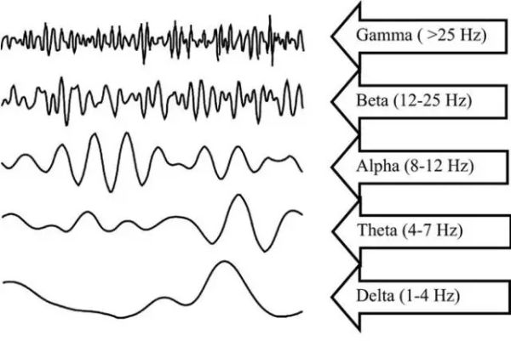
脑电波的分类

Slide 11
脑电波的特征
δ波（1-4 Hz）对应深度睡眠状态，婴儿或醉酒的成年人的大脑中也有这种波。
θ波（4-7 Hz）则对应放空冥想状态，青少年以及受挫折或抑郁的成年人大脑中，主要是这种波。
α波（8-12 Hz）对应平静放松的状态，是正常人脑电波的基本节律。
β波（12-25 Hz）则对应思考和解决问题的状态。
γ波（＞15 Hz）则对应一些病理状态。

Slide 12
应用难点
易于采集, 但信息噪声干扰太严重(脑电波的电压变化是微伏数量级的，非常容易受干扰)
入门级的商用感应器，头发长了不行，粉底涂厚了也不行，手机不小心从旁边晃一下也不行
即便脑电波存在某种算法, 它也很难破解
目前对于脑电波的解码, 基本上类似于模式匹配

Slide 13
价格
网上的脑电波检测仪多停留在玩具层面, 试验分析用的仪器可能需要从专业机构购买

Slide 14
手机
飞行模式
电池状态
蓝牙状态
休眠模式
耳机
音乐播放
WIFI网络信号扫描
来电, 打电话
息屏/亮屏
收到短信/ 发送短信
点击屏幕
手机解锁
其他应用使用情况
蜂窝网络信号扫描
定位
手机上的所有通知

Slide 15
物理传感器
加速度传感器
重力传感器
陀螺仪传感器
线性加速度传感器
旋转传感器
磁场传感器
手机姿态传感器
距离传感器
温度传感器
亮度传感器
气压传感器
湿度传感器

Slide 16
手环
脉搏
心率
皮肤电活动
加速度计
高度计
温度计
陀螺仪
NFC(近场通信)
磁场
光线传感器

Slide 17
价格
根据功能的多少, 介于200-2000之间

